Slide 1






Slide 2


Slide 3

التعارف
اسرار المعلم المتميز

Slide 4

الاسم : هدية داود الشمري
موجه فني أحياء
الشهادات :
بكالوريوس علوم (نبات ) من جامعة الكويت .
شهادة ICDL
شهادة مدرب معتمد من ميكروسوفت في اوفيس 365.
شهادة حضور برنامج الدمج التعليمي وصعوبات التعلم .
مدرب معتمد من البورد العربي للاستشارات والتدريب والتنمية المهنية .
للتواصل : نقال ايميل present1973@hotmail.com

Slide 5


Slide 6

البرنامج التدريبي
أسرار المعلم المتميز
اسرار المعلم المتميز

Slide 7
الهدف العام للبرنامج
مساعدة المعلم على أن يكون مبدعاً متميزاً في العملية التعليمية ، قادراً على المساهمة في بناء جيل قادر على التفاعل والبناء والتكيف مع المستجدات العصرية .
اسرار المعلم المتميز

Slide 8
المحـــــــــــــــــــــــــا ور :-
المحور الأول : التخطيط الفعال .
المحور الثاني : التعامل مع الطلاب .
المحور الثالث: لغة الجسد .
المحور الرابع : التوثيق الذكي .
اسرار المعلم المتميز

Slide 9
قال رسول الله - صلى الله عليه وآله وسلم -:
(إن الله وملائكته وأهل السموات والأرض حتى النملة في جحرها وحتى الحوت ليصلون على
معلم الناس الخير )
اسرار المعلم المتميز

Slide 10
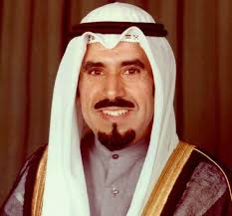
قالو في المعلم :
إنني أتشرف أن أكون معلما ...
فهذه المهنة تشرفني
وتشرف كل إنسان..
الشيخ جابر الأحمد الصباح .. رحمه الله
24 مارس 1987 – المؤتمر التربوي السابع عشر
اسرار المعلم المتميز

Slide 11
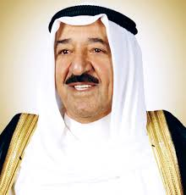
قالو في المعلم :
احنه فخورين فيكم والله
يخليكم لخدمة العلم
والتعليم في بلدكم الكويت
الشيخ صباح الأحمد الصباح .. حفظه الله
يوم المعلم 2013
اسرار المعلم المتميز

Slide 12
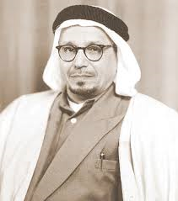
قالو في المعلم :
في الأمة شخص .. إذا صلح
صلحت الأمة ..
وإذا فسد ... فسدت الأمة ..
ألا وهو (( المعلم ))
الشيخ عبدالله النوري .. رحمه الله
اسرار المعلم المتميز

Slide 13
" ... علينا استثمار الطاقات البشرية والابداعية الواعدة في شبابنا ، وصقل مواهبهم ، وتحفيزهم على العطاء والمشاركة في تنمية الوطن ، ولن يتأتى ذلك إلا بتقويم وتطوير مؤسساتنا ومناهجنا التعليمية ، والرقي بنظامنا التعليمي ليتمشى مع متطلبات العصر ، فبناء مستقبل الوطن لا بد وأن يواكبه عملية بناء الانسان الكويتي وإعداده ..".
اسرار المعلم المتميز

Slide 14
السر 1 : خطط لدروسك التعليمية
ماهو التخطيط ؟
(( وضع استراتيجية شاملة لعملية التدريس تبدأ بتحديد الأهداف وتنتهي بتقويم مدى تحقق هذه الأهداف مع تحديد للوسائل والأساليب والأنشطة المستخدمة ))
اسرار المعلم المتميز

Slide 15
أنواع التخطيط :
التخطيط السنوي
التخطيط الدرسي
اسرار المعلم المتميز

Slide 16

ماهو التخطيط الدرسي ؟
هو تصور مكتوب معد مسبقاً أو يعده المعلم يومياً لتنفيذ مقررات مادته التعليمية .
اسرار المعلم المتميز

Slide 17
مااهمية التخطيط الدرسي ؟
1- يساعد المعلم على تنظيم العملية التعليمية من حيث اختيار :
الأهداف التعليمية وتحديدها وصياغتها على شكل نواتج سلوكية يمكن ملاحظتها و قياسها .
المادة العلمية ( المحتوى) التي يقدمها المعلم للطلبة وتحليلها إلى حقائق ومفاهيم وتعميمات ... إلخ
الأنشطة التعليمية المناسبة لتحقيق الأهداف المنشودة .
اسرار المعلم المتميز

Slide 18
مااهمية التخطيط الدرسي ؟
1- يساعد المعلم على تنظيم العملية التعليمية من حيث اختيار :
اختيار استراتيجيات التدريس ( الطريقة ) .
اختيار الوسائل التعليمية المناسبة للأهداف والمحتوى والطريقة .
أساليب التقويم المناسبة لمعرفة مدى ومقدار ما تحقق من أهداف .
اسرار المعلم المتميز

Slide 19
مااهمية التخطيط الدرسي ؟
2- يمنع التخطيط من الارتجال في عملية التدريس
ويقلل من مقدار المحاولة والخطأ
ويجنب المعلم المواقف المحرجة .
اسرار المعلم المتميز

Slide 20
مااهمية التخطيط الدرسي ؟
3- يقدم التخطيط الدرسي فائدة كبيرة للمعلم حيث إنه:
يكسبه احترام الطلبة .
يمنحه فرصة مستمرة للنمو المهني علمياً وأدائياً .
يكسبه مهارة ضبط وإدارة الصف بشكل جيد .
يقوي ثقة المعلم بنفسه من خلال توقع الأسئلة والتحضير للإجابة لها.
اسرار المعلم المتميز

Slide 21
مااهمية التخطيط الدرسي ؟
4- ينعكس التخطيط الدرسي إيجابياً على المتعلمين من حيث :
يساعد المتعلمين على المشاركة الإيجابية في تحقيق الأهداف من خلال الأنشطة المخططة.
يمكن المتعلمين من معرفة الأهداف والغايات التعليمية التي سيحققونها في دروسهم أو في حياتهم .
ينمي وعي المتعلم بأهمية التخطيط لدراسته أو حياته .
اسرار المعلم المتميز

Slide 22
مااهمية التخطيط الدرسي ؟
5- تساعد عملية التخطيط الدرسي المعلم على :
تنظيم أفكاره ، وتنظيم الوقت اللازم .
تحديد مايريد المعلم القيام به ويسهل تنفيذ النشاطات التعليمية والتجارب .
اكتساب تغذية راجعة تفيد في تحسين التعلم .
اكتساب مهارة تنظيم المتعلمين وتصنيفهم وفقا لقدراتهم .
اسرار المعلم المتميز

Slide 23
مااهمية التخطيط الدرسي ؟
6- تسهم عملية التخطيط الدرسي في تطوير العملية التربوية بشكل
عام من حيث :
تطوير الامتحانات المدرسية وبنائها بحيث تقيس جميع الأهداف التربوية .
تطوير مستوى التعليم وتحسين نوعيته .
تحديد جوانب القوة والضعف في المناهج والمقررات الدراسية العلمية وبالتالي محاولة تعديلها أو اصلاحها.
اسرار المعلم المتميز

Slide 24
الخطوات السبع للتخطيط الدرسي
الإعداد الذهني للمادة
اسرار المعلم المتميز

Slide 25
الخطوات السبع للتخطيط الدرسي
التخطيط للتدريس
اسرار المعلم المتميز

Slide 26

الخطوات السبع للتخطيط الدرسي
تدوين الخطة ( الإعداد الكتابي )
اسرار المعلم المتميز

Slide 27
الخطوات السبع للتخطيط الدرسي
الوسائل المقترحة لتدريس الدرس
اسرار المعلم المتميز

Slide 28
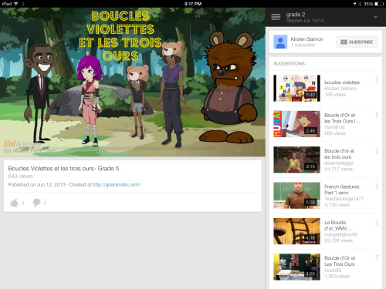
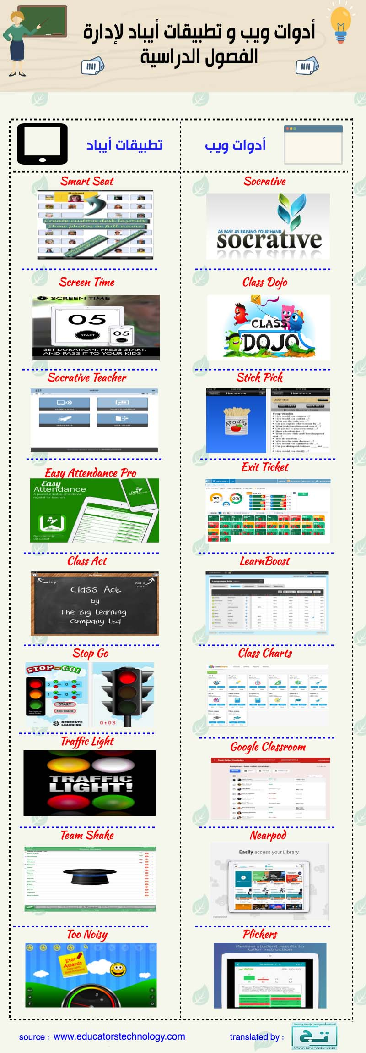
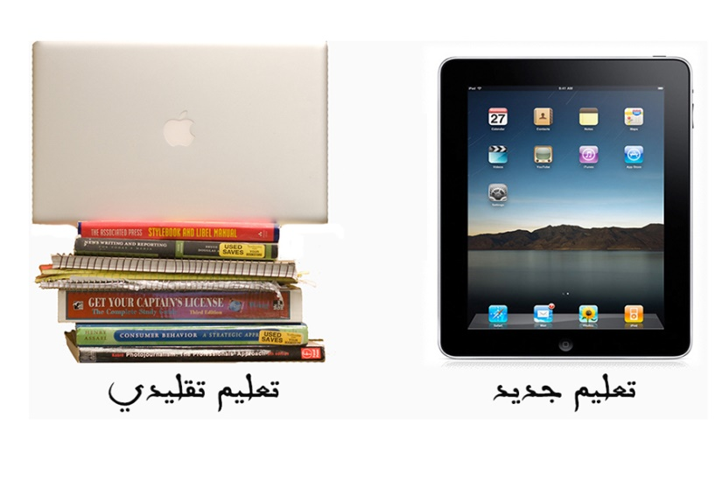
اسرار المعلم المتميز

Slide 29

منتديات مفيدة :
http//:t.me/Toncno منتدى المعلم التقني
http//:t.me/moalem_App منتدى البرامج والتطبيقات
اسرار المعلم المتميز

Slide 30
الخطوات السبع للتخطيط الدرسي
معايير اختيار الأسلوب التعليمي واستخدامه
اسرار المعلم المتميز

Slide 31
الخطوات السبع للتخطيط الدرسي
التقويم
اسرار المعلم المتميز

Slide 32
الخطوات السبع للتخطيط الدرسي
التقييم الذاتي
اسرار المعلم المتميز

Slide 33

نشاط
اسرار المعلم المتميز

Slide 34
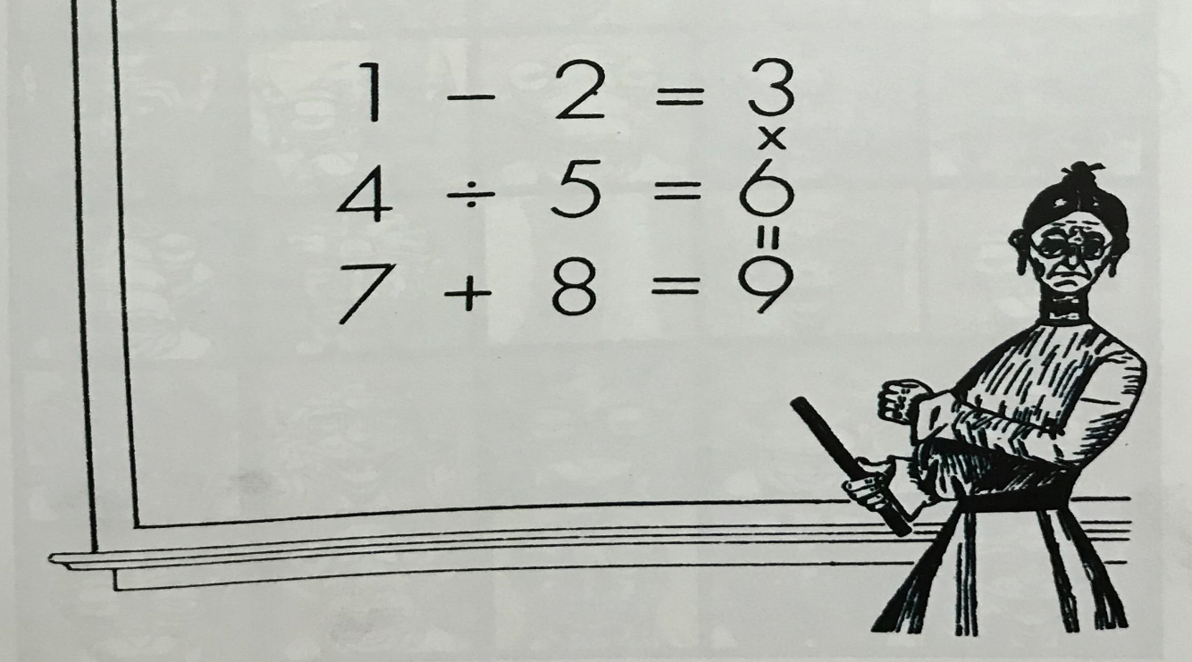
رتب الأرقام
كتبت لكم الأستاذة يلوى معادلة مثيرة جداً ، ولكن لسوء حظكم قامت بوضع الأرقام من 1-9 بالترتيب الخطأ . عليكم أن تعيدوا ترتيب هذه الأرقام بحيث تصبح المسائل الأربعة المبينة هنا صحيحة .( هناك ثلاث مسائل أفقية وواحدة عمودية ) ن ( غير أماكن الأرقام ولا تغير أماكن العلامات )
اسرار المعلم المتميز

Slide 35
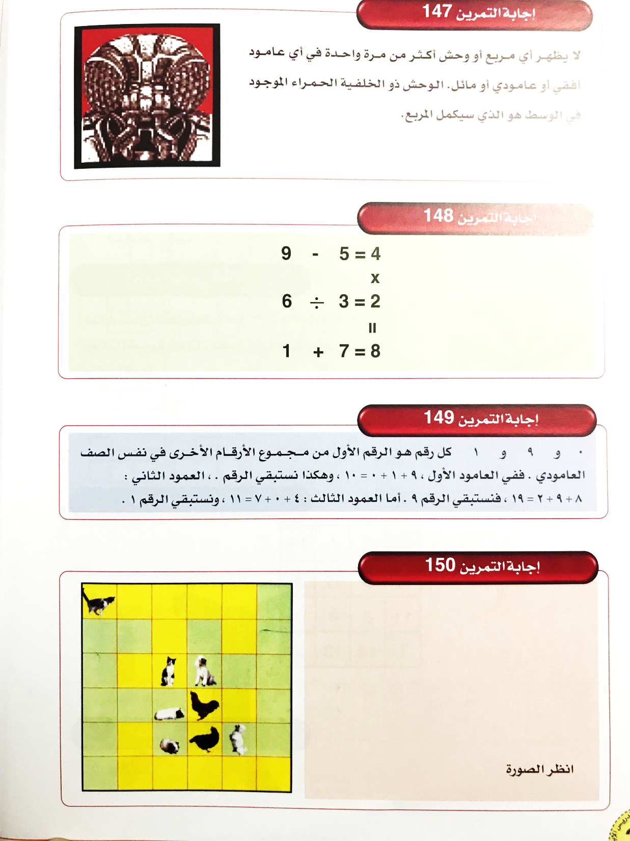
اسرار المعلم المتميز

Slide 36
السر 2 : عالج موضوعك بمشاركة جميع طلابك
أدوات و تطبيقات كسر الجمود داخل الفصل Icebreakers
تعتبر أنشطة كسر الجمود ( أو الجليد ) Icebreakers من العادات التي يمارسها المعلم داخل الفصل مع بداية كل عام دراسي أو حصة دراسية جديدة ، خصوصا إذا كان الطلاب لا يعرفون بعضهم البعض ، ما قد يخلق أحيانا جوا من التوتر و الترقب يسود الفصل و قد يمتد أياما بعد ذلك .
اسرار المعلم المتميز

Slide 37
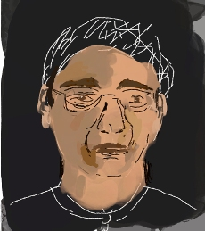

- بورتريه ذاتي Self Portrait
اطلب من الطلاب رسم أنفسهم باستخدام هذه الأدوات ، ثم بعد ذلك سيحاول الجميع تخمين صاحب كل بورتريه Portrait:
Sketchpad
Drawing Game Maker
DoInk
- تسجيلات بالصوت و الصورة
سيقوم الطلاب بتسجيل مقاطع فيديو يقدمون فيها أنفسهم لزملائهم بهدف عرضها داخل الفصل ، وهذه بعض الأدوات التي ستساعدهم على ذلك :
Animoto
Stupeflix
Vimeo
WeVideo
Magisto
Audioboo
اسرار المعلم المتميز

Slide 38


- إنشاء صور رمزية Avatars
سيقوم الطلاب بإنشاء صور رمزية لهم أو لشخصيات معروفة باستعمال الأدوات أسفله و على الجميع تخمين صاحب كل صورة :
Voki
Build your wild self
DoppelMe
تقويم تشخيصي
يمكن بدء الحصة الدراسية باختبارات تقويمية تشخيصية لمعارف الطلاب في موضوع معين أو مادة معينة ، هذه الأدوات ستساعدك في إضافة عنصر التشويق و المتعة عند إنشاء هاته الاختبارات :
Yacapaca
Quiz Me Online
Testmoz
اسرار المعلم المتميز

Slide 39

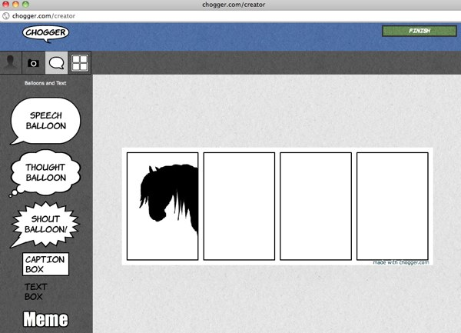
يمكن إنشاء مدونة خاصة بالفصل باستعمال الأدوات أدناه حيث يقوم كل طالب بإدراج مقال أو نص يعرف به نفسه داخل المدونة :
Edublogs
Blogger
WordPress
Kidblog
- مدونة الفصل
- القصص المصورة و الكاريكاتيرات
تشجيع المتعلمين على إنشاء قصص مصورة أو كاريكاتيرات أو رسوم كرتونية معبرة لعرضها داخل الفصل و جعلها كموضوع ممتع للتفاعل بين الطلاب :
Witty Comics
Make Belief
Chogger
Pixton
اسرار المعلم المتميز

Slide 40
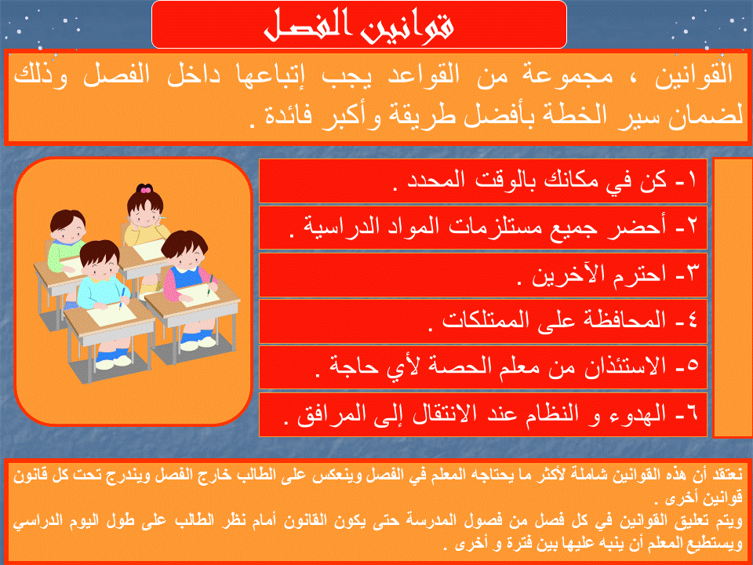

Slide 41





نحن نتعلم
1% | من خلال | التذوق
1.5% | من خلال | اللمس
3.5% | من خلال | الشم
11% | من خلال | السمع
83% | من خلال | النظر
اسرار المعلم المتميز

Slide 42





نحن نتذكر
10% | مما نقرؤه
20% | مما نسمع
30% | مما نراه
50% | مما نراه ونسمعه
80% | مما نقوله
90% | مما نقوله ونعمل به
اسرار المعلم المتميز

Slide 43
يمكنك مشاركة طلابك مشاركة فاعلة من خلال الأساليب التالية :
1- التعلم التعاوني
احترام اعلى للذات
مواقف أفضل تجاه المدرسة
مواقف أفضل تجاه المعلمين
مزيد من التذكر لفترة أطول
مزيد من الدافعية الداخلية
مزيد من التوافق النفسي الإيجابي والإجتماعي
تحصيل افضل
اسرار المعلم المتميز

Slide 44
تمرين
اسرار المعلم المتميز

Slide 45


الفرق بين التعلم التقليدي والتعلم النشط
وجه المقارنة | التعلم التقليدي | التعلم النشط
الطالب | يصغي يحفظ يتذكر يسترجع | يصغي \ يحاور يناقش \ يفكر يحلل \ يطبق \ يقوم
المعلم | مصدر للمعلومات | يعد \ يرشد يشجع \ ييسر
بناء الشخصية | شخصية منقادة | شخصية متكاملة
بيئة التعلم | حجرة الصف | تشمل حجرة الصف والمسرح والمكتبة وميدان الحياة بكل ما فيها

Slide 46
كيف يعالج المعلم مشكلات عمل الطلاب في مجموعات
المشكلة | الحل
سيطرة البعض ومحاولة فرض وجهة نظره على المجموعة
خمول البعض وعدم مشاركتة في العمل الجماعي
قلة أداء المجموعة
ضعف تماسك أفراد المجموعة
سوء سلوك بعض الطلاب والنظر إلى المعلم كشخص ضعيف
عدم وضوح الرؤية

Slide 47
كيف يعالج المعلم مشكلات عمل الطلاب في مجموعات
المشكلة | الحل
سيطرة البعض ومحاولة فرض وجهة نظره على المجموعة
خمول البعض وعدم مشاركتة في العمل الجماعي
قلة أداء المجموعة
ضعف تماسك أفراد المجموعة
سوء سلوك بعض الطلاب والنظر إلى المعلم كشخص ضعيف
عدم وضوح الرؤية
امدح الطالب المسيطر إذا كان مبدعا أكثر من بقية الطلاب .
شجع بقية الطلاب على المساهمة والمشاركة بشكل أكبر.
وجه رئيس المجموعة بتشغيل ومشاركة كافة أعضاء المجموعة .
تعرف على سبب خمولة وعالج المشكلة .
امدح الطالب الخامل وشجعه ( على انفراد ) على التعبير عن أفكاره وآرائه .
ذكر المجموعة بالهدف من أدائهم في مجموعاة وبأهمية الموضوع وعلاقته مع المواضيع الأخرى.
امنع المناقشات ( غير ذات الصلة ) التي تعيق الأداء داخل المجموعة .
زود الطلاب بمعلومات أكثر .
ممكن إعادة بناء المجموعة .
غير المهام الموكلة للطلاب اذا كان ذلك ضروريا
عاقب الطالب المشاغب بنقله من المجموعة وشرح السبب للطلاب .
قم بالمعالجة اذا وجدت حلا .
اشرح لهم وضوح رؤيتك وتوقعاتك من المجموعة .
ذكرهم بالهدف الذي من أجله شكلت المجموعه .

Slide 48

يمكنك مشاركة طلابك مشاركة فاعلة من خلال الأساليب التالية :
2- التعلم النشط
سلسلة من الإجراءات التي تم تخطيطها بإحكام لتوظيف الإمكانات المادية والبشرية في المدرسة لمساعدة الطلاب لتحقيق أهداف التعلم وتمكينهم من مهارات التعلم الذاتي وأدواته .
اسرار المعلم المتميز

Slide 49
دراسة ميدانية
اسرار المعلم المتميز

Slide 50
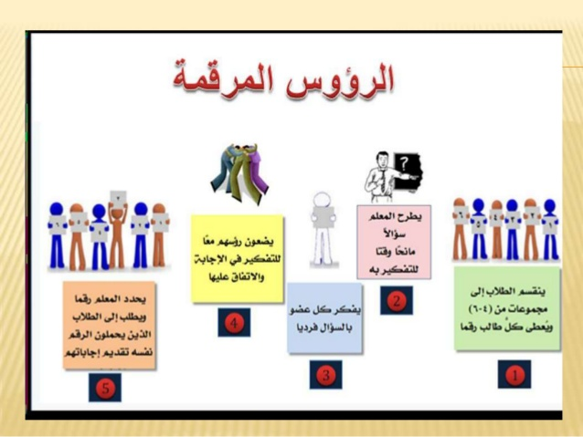
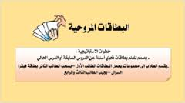

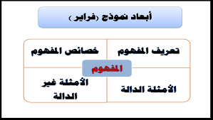



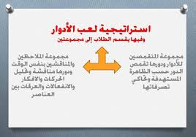
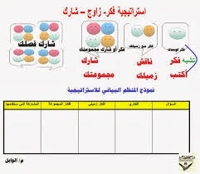

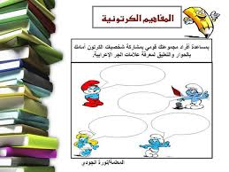


Slide 51


Slide 52


Slide 54
نشاط
اسرار المعلم المتميز

Slide 55
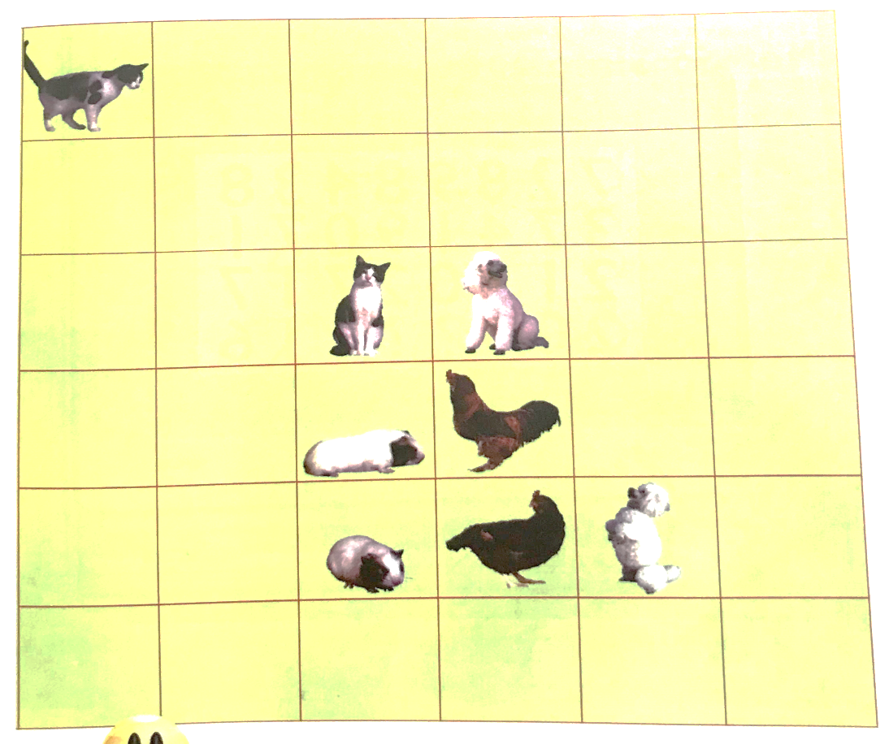
الأســــــــــوار
هل يمكنك أن تبني أسواراً فوق الخطوط بحيث يكون لكل نوع من الحيوانات الأربعة حظيرة متماثلة في الحجم والشكل ؟ ( أي قسم هذا الشكل إلى 4 أقسام متشابهة حجماً وشكلاً بحيث يكون في كل قسم قطتان أو كلبان أو فأران أو دجاجتان ) .
اسرار المعلم المتميز

Slide 56
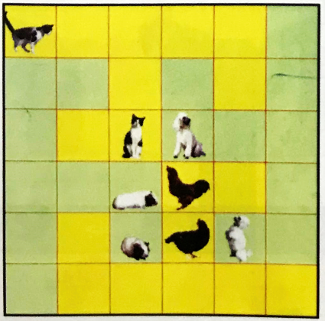
اسرار المعلم المتميز

Slide 57
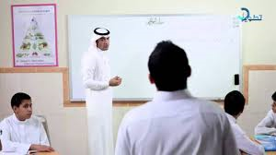

السر 3 : وظف لغة جسدك
((الانطباع الأول سيتحقق بمظهرك وحركات جسدك أولاً))
« توني جيري «
اسرار المعلم المتميز

Slide 58
السر 3 : وظف لغة جسدك
أن الدراسات أثبتت أن نسبة
تأثر المتلقي لما تؤديه بلغت:
حقيقة يجب أن تدركها :
للكلمـة
7%
38%
لنبرة الصوت
للغة الجسد
55%
اسرار المعلم المتميز

Slide 59

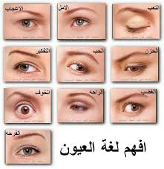
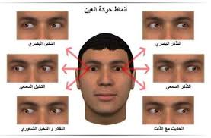
المعلم المبدع هو من يراعي توظيف حركات جسمه بشكل متقن على النحو التالي :
1- عين المعلم هي الرباط الحديدي الذي يربط بينه وبين طلابه الذين يستمعون إلية فهي تظهر لهم مدى اهتمام المعلم بهم
واحترامه لهم .
اسرار المعلم المتميز

Slide 60
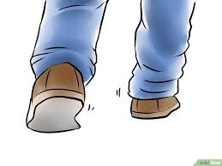


المعلم المبدع هو من يراعي توظيف حركات جسمه بشكل متقن على النحو التالي :
2- رجل المعلم يجب أن تتحرك داخل الصف باعتدال وبدون سرعة بثبات واستقامه ووقوفه في مكان يستطيع الجميع مشاهدته وحركته داخل الصف أدعى للتفاعل وأقرب إلى نفوس طلابه .
اسرار المعلم المتميز

Slide 61

المعلم المبدع هو من يراعي توظيف حركات جسمه بشكل متقن على النحو التالي :
3- أذن المعلم يجب أن تكون صاغية لطلابه.
براعة الإنصات تكون :
بالأذن
وطرف العين
وحضور القلب
واشراقة الوجه
وعدم الانشغال بتحضير الرد
اسرار المعلم المتميز

Slide 62


المعلم المبدع هو من يراعي توظيف حركات جسمه بشكل متقن على النحو التالي :
4- حركة رأس المعلم يجب أن تكون متناسقة مع طبيعة ما يتلفظ به هو أو أحد طلابه من كلمات وعبارات .
اسرار المعلم المتميز

Slide 63

المعلم المبدع هو من يراعي توظيف حركات جسمه بشكل متقن على النحو التالي :
5- كلمات المعلم يجب أن تكون واضحة بعيدة عن الثرثرة والفحش من القول .
اسرار المعلم المتميز

Slide 64

المعلم المبدع هو من يراعي توظيف حركات جسمه بشكل متقن على النحو التالي :
6- صوت المعلم يجب أن لا يكون على وتيرة واحدة .
قال تعالى (( واقصد في مشيك واغضض من صوتك إن أنكر الأصوات لصـوت الحمير )) لقمان 19
اسرار المعلم المتميز

Slide 65

المعلم المبدع هو من يراعي توظيف حركات جسمه بشكل متقن على النحو التالي :
7- حركة يد المعلم يجب أن تكون متناسقة مع طبيعة الكلام .
يجب مراعاة مايلي :
عدم وضع اليدين على الخصرين ولا تحت السرة ولا على الصدر ولا خلف الجسم.
عدم العبث باليدين .
عدم الإشارة بالإصبع نحو الطلاب .
اسرار المعلم المتميز

Slide 66
نشاط
اسرار المعلم المتميز

Slide 67
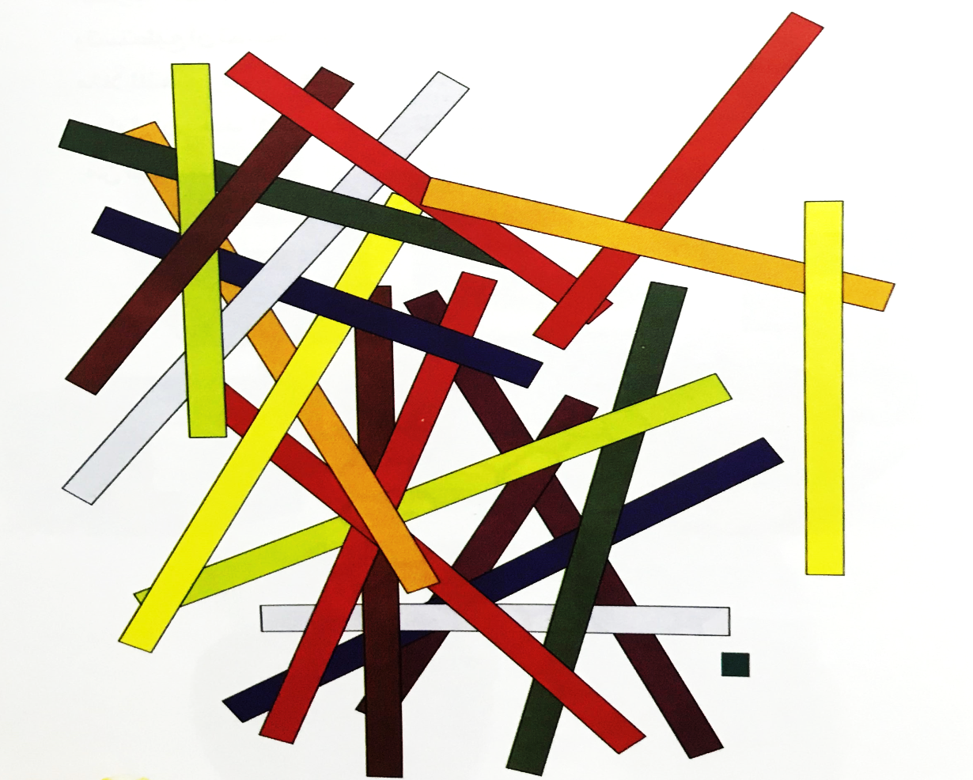
ارفع العصا
في هذه الأحجية لا يمكن رفع أي عصا إلا إذا لم يكن فوقها أي عصا أخرى . هل يمكنك اكتشاف التسلسل الذي نرفع به العشرين عصا الموجودة في الرسم ؟ أيضا كم طول مختلف يوجد في الصورة للعصي ؟
اسرار المعلم المتميز

Slide 68
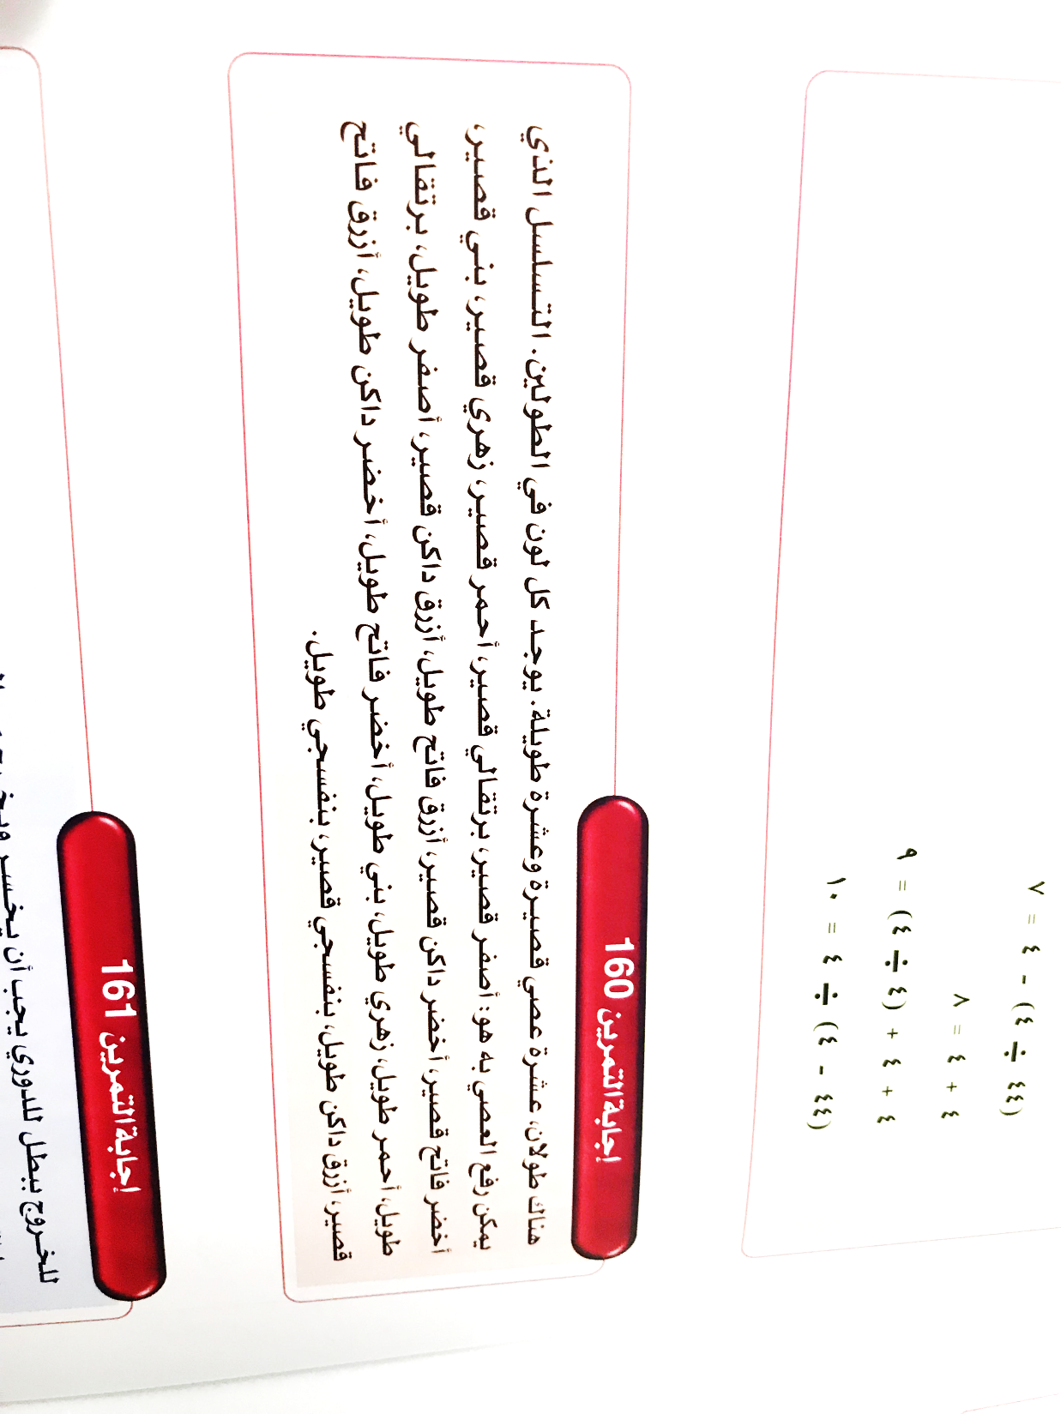
اسرار المعلم المتميز

Slide 69
السر 4 : التوثيق الذكي
ماهو التوثيق ؟
مهارة حفظ المستندات والوثائق الرسمية واثبات الممارسات والأنشطة التربوية التي تدل على انجاز مهني في فترة زمنية معينة واظهارها بصــورة لافتة تعطي انطباع جيد عن جودة الأداء وفاعليته .
اسرار المعلم المتميز

Slide 70
السر 4 : التوثيق الذكي
لماذا التوثيق ؟
تساعد على التقدم والفوز في الجوائز التربوية .
تنظيم الأعمال والمهام
حفظ الحقوق للأعمال والممارسات في الميدان
تجميع وحصر الأعمال .
أسلوب لنقل الخبرات التربوية .
تمكن من تقييم الأداء السابق وتطويره
اسرار المعلم المتميز

Slide 71


السر 4 : التوثيق الذكي
كيف نقوم بالتوثيق ؟
اسرار المعلم المتميز

Slide 72
والحمدلله رب العالمين
اسرار المعلم المتميز

